Slide 1
Rescue Robot
Gruppe 3:
Katrin Glöwing, Domenic Drechsel,
Justin Frommberger & Alexander Wilms
Notes:
Katrin

Slide 2
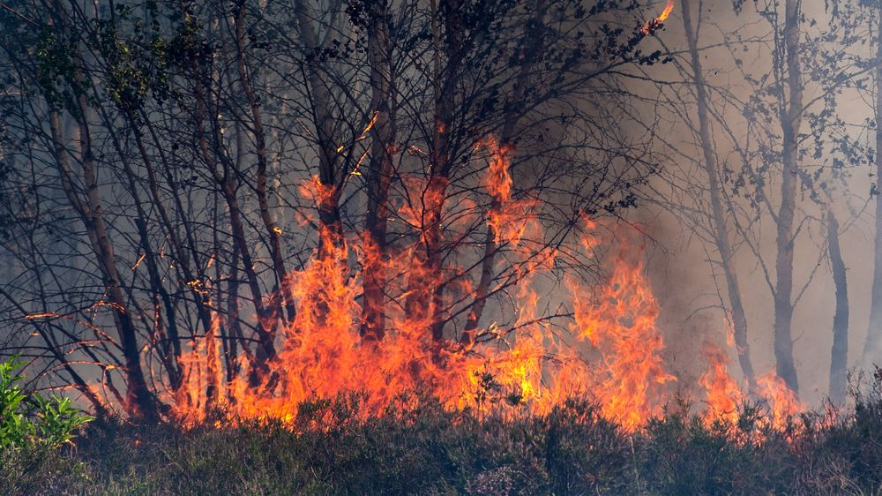
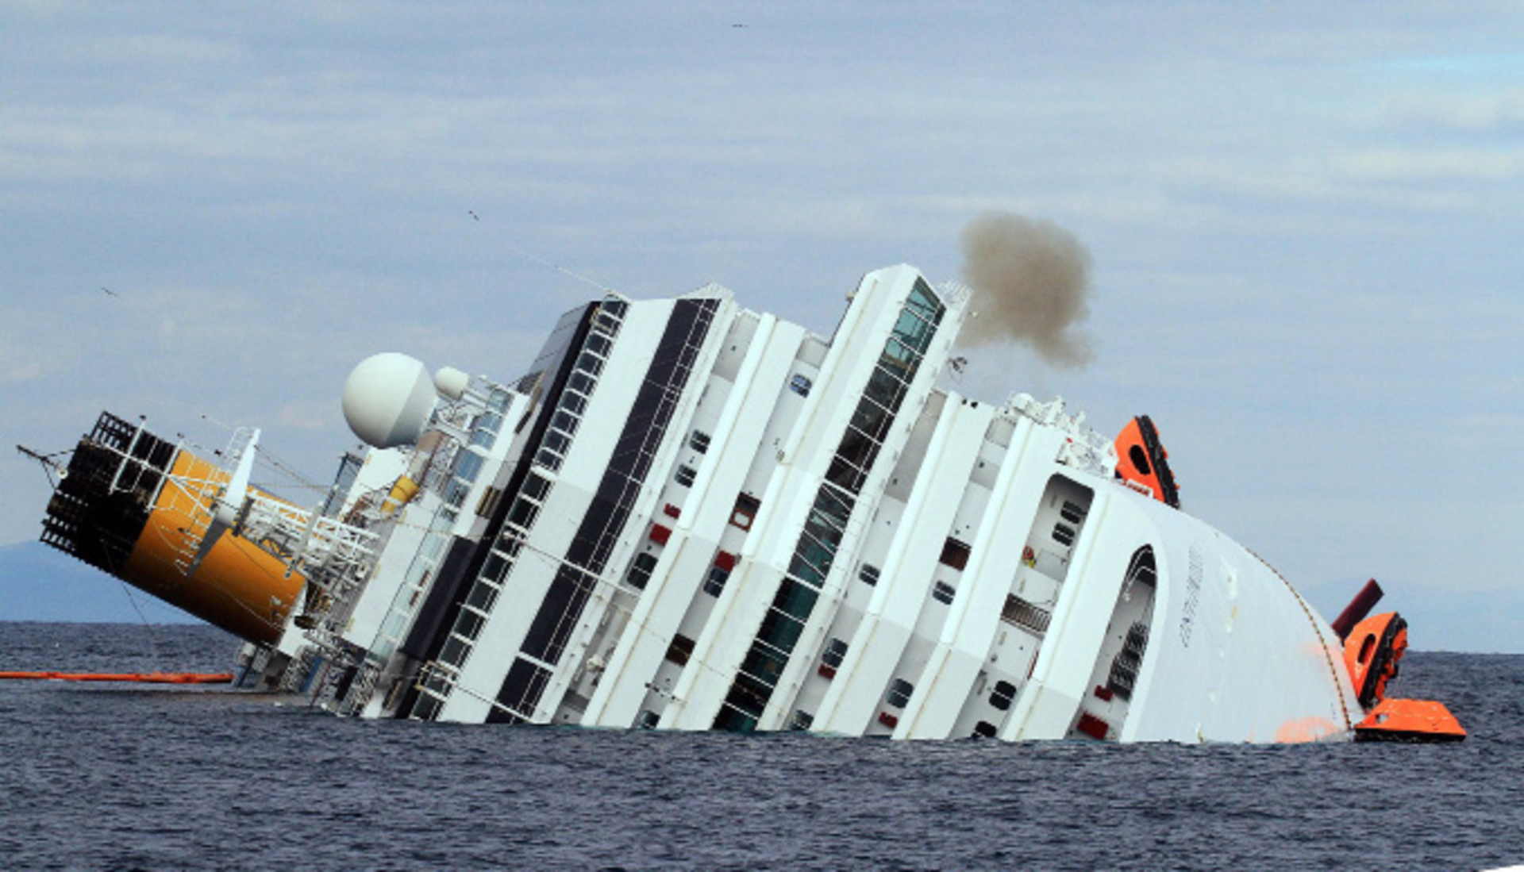
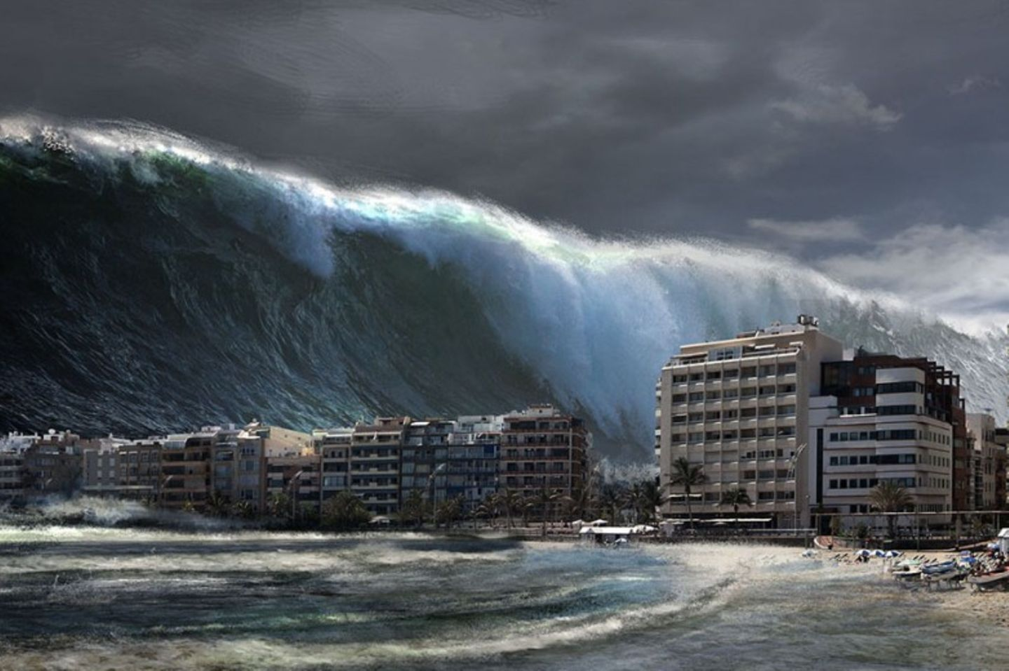
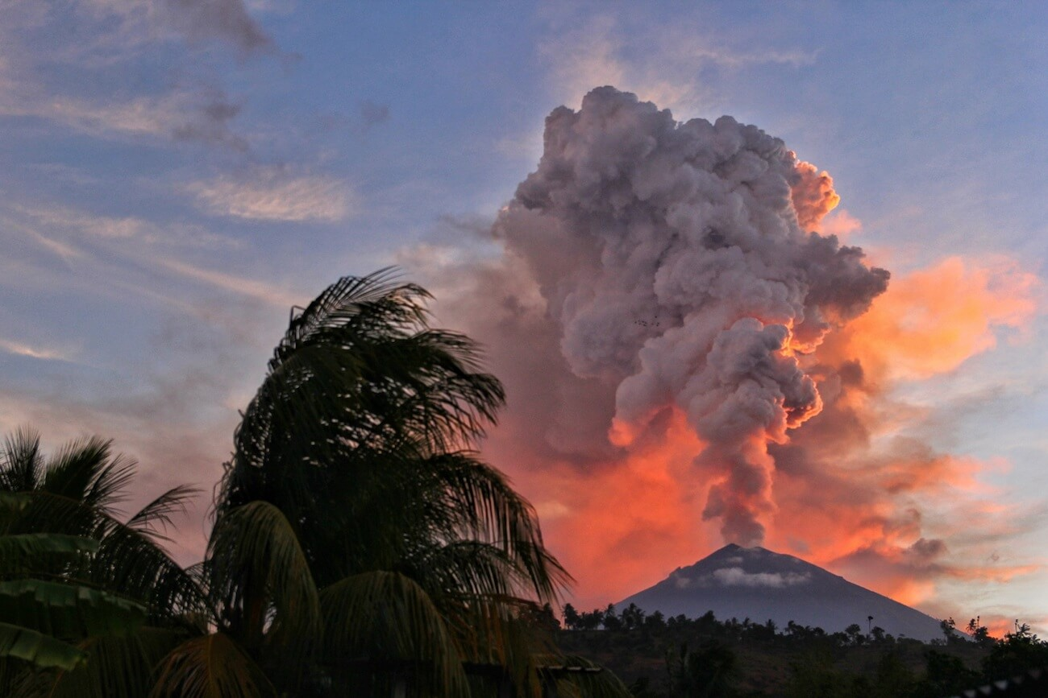
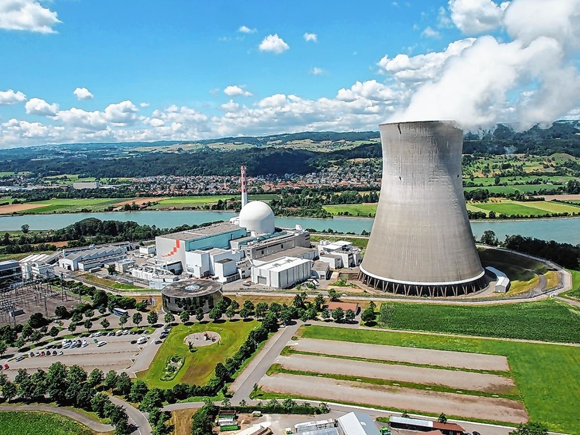
Motivation
Abb. 1: Waldbrand
Abb. 2: Schiffsunglück
Abb. 3: Tsunami/Überflutung
Abb. 4: Vulkanausbruch
Abb. 5: Atomkraftwerk
Notes:
Katrin
Waldbrände
Schiffsunglück
Bergung nach Vulkanausbruch
Reparaturen an Atomkraftwerken
Bergung nach Überflutung/Tsunami
Schiffsunglück

Slide 3
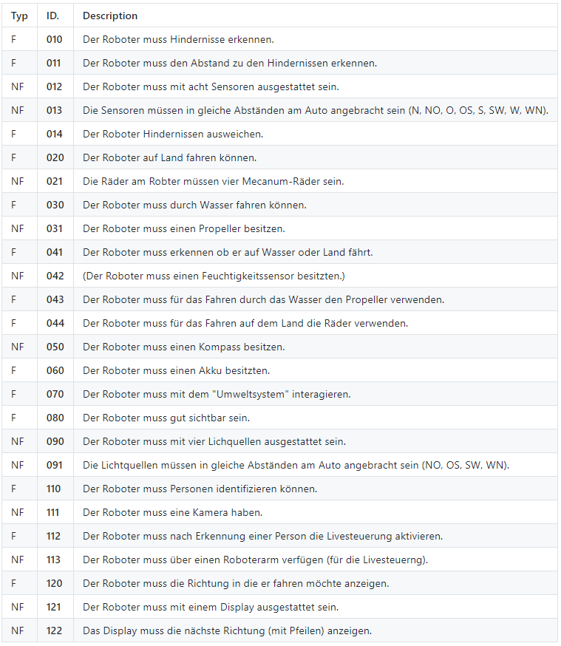
Konzept: Anforderungen
Notes:
Alex

Slide 4
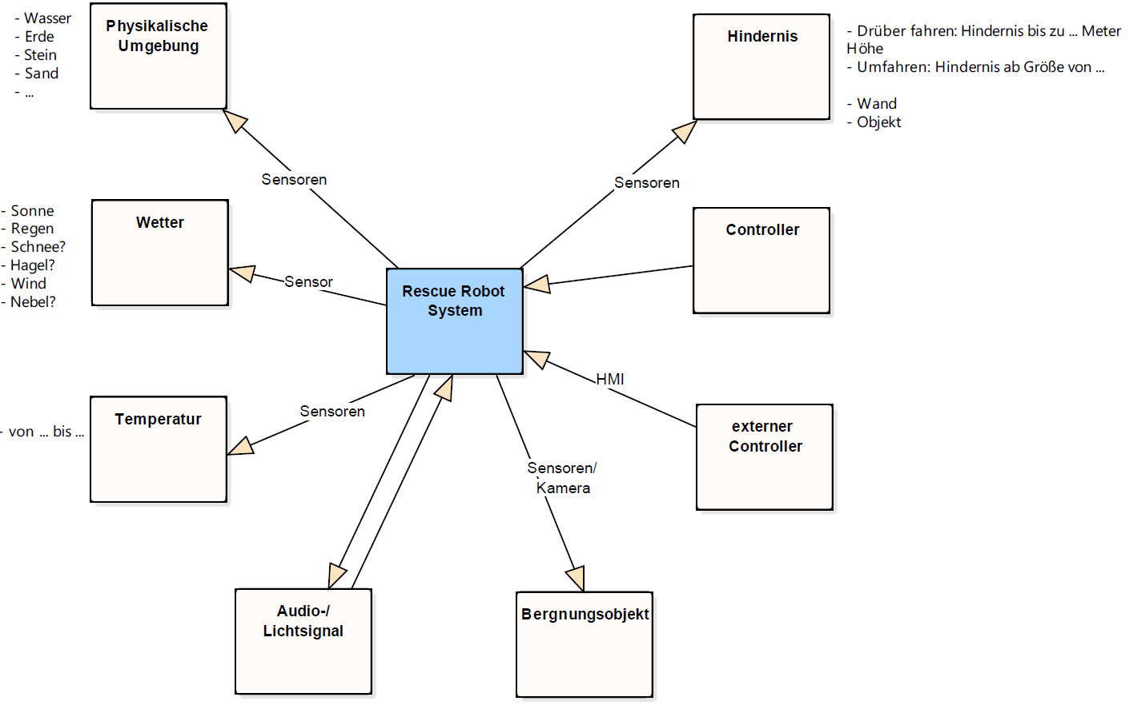
Konzept: Kontextdiagramm
Notes:
Katrin
Überlegungen zum Anfang

Slide 5
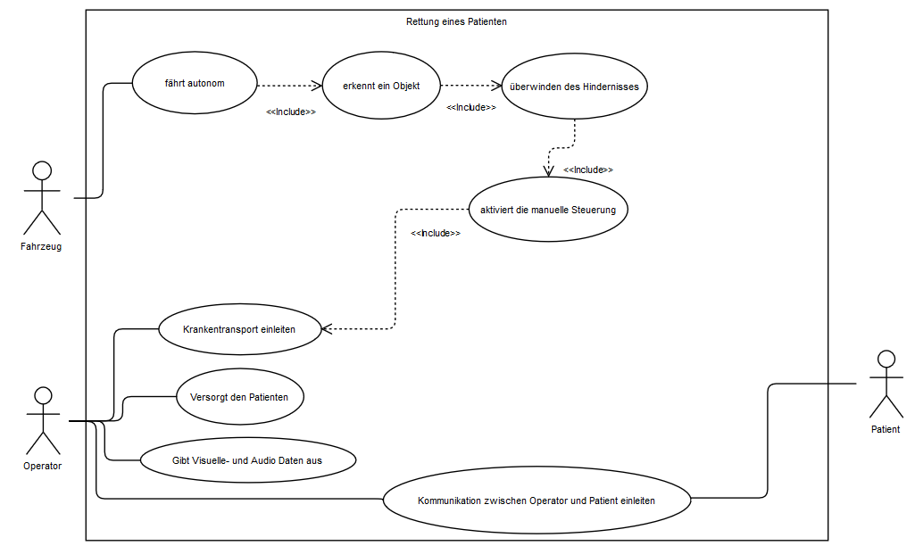
Konzept: Use Case
Notes:
Justin
Aus den Anforderungen lässt sich folgendes Use Case Model ableiten….
Anmerkung Aktivitätsdiagramme

Slide 6
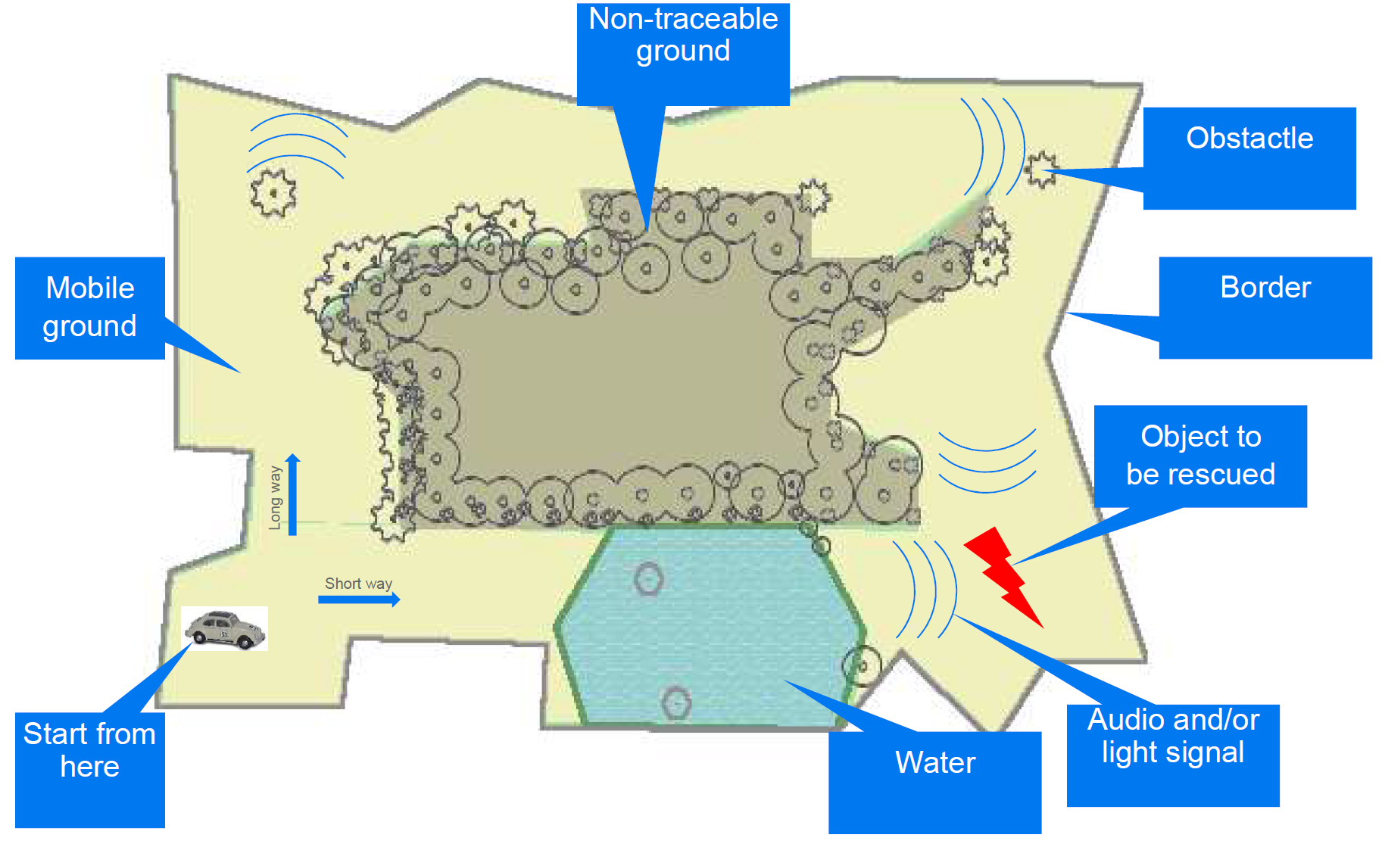
Konzept: Szenario
Explosion im Mehrfamilienhaus
brennende Gegenstände außerhalb
Notes:
Katrin

Slide 7
Konzept: Stakeholder
1. | Politiker | Das Fahrzeug hat Kontakt mit der Umwelt und Personen, dies kann zu rechtlichen Problemen führen. Durch bestimmte Erweiterungen am Rettungsauto, könnte die Umwelt verbessert werden.
2. | Menschen, die gerettet werden | Sind nicht einverstanden mit der neuen Technik, möchten diese nicht in Anspruch nehmen. Sind begeistert von der Idee und unterstützen das Projekt.
3. | Feuerwehr & Polizei | Sind gegen die Einführung eines technischen Hilfsmittels, da Arbeitsplätze wegfallen. Freuen sich über die Verbesserung der Arbeitsbedingungen und die Unterstützung.
4. | Sponsoren | Sehen den technischen Erfolg nicht und möchten deshalb den preislichen Aufwand nicht finanzieren. Sind skeptisch doch interessiert an der neuen Technik und möchte dies finanzieren. Sehen das Potential in der neuen Technik und freuen sich so ein großes neues Projekt zu unterstützen.
5. | Mitbürger | Haben Angst in einen Unfall mit dem Rettungsauto zu geraten. Fühlen sich sicherer durch das Rettungsauto.
Notes:
Justin

Slide 8
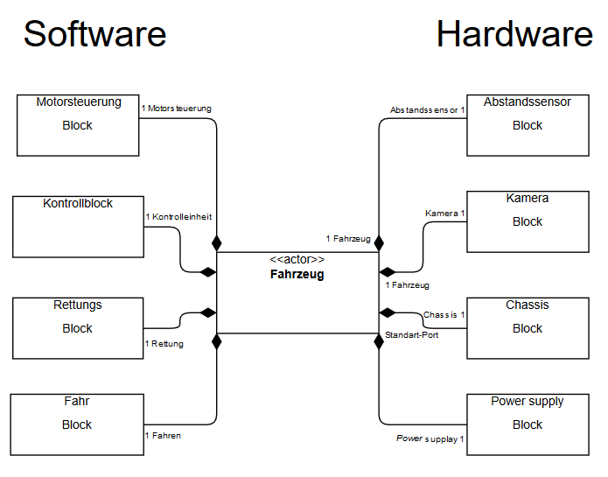
Konzept: Block-Diagramm
Notes:
Alexander

Slide 9
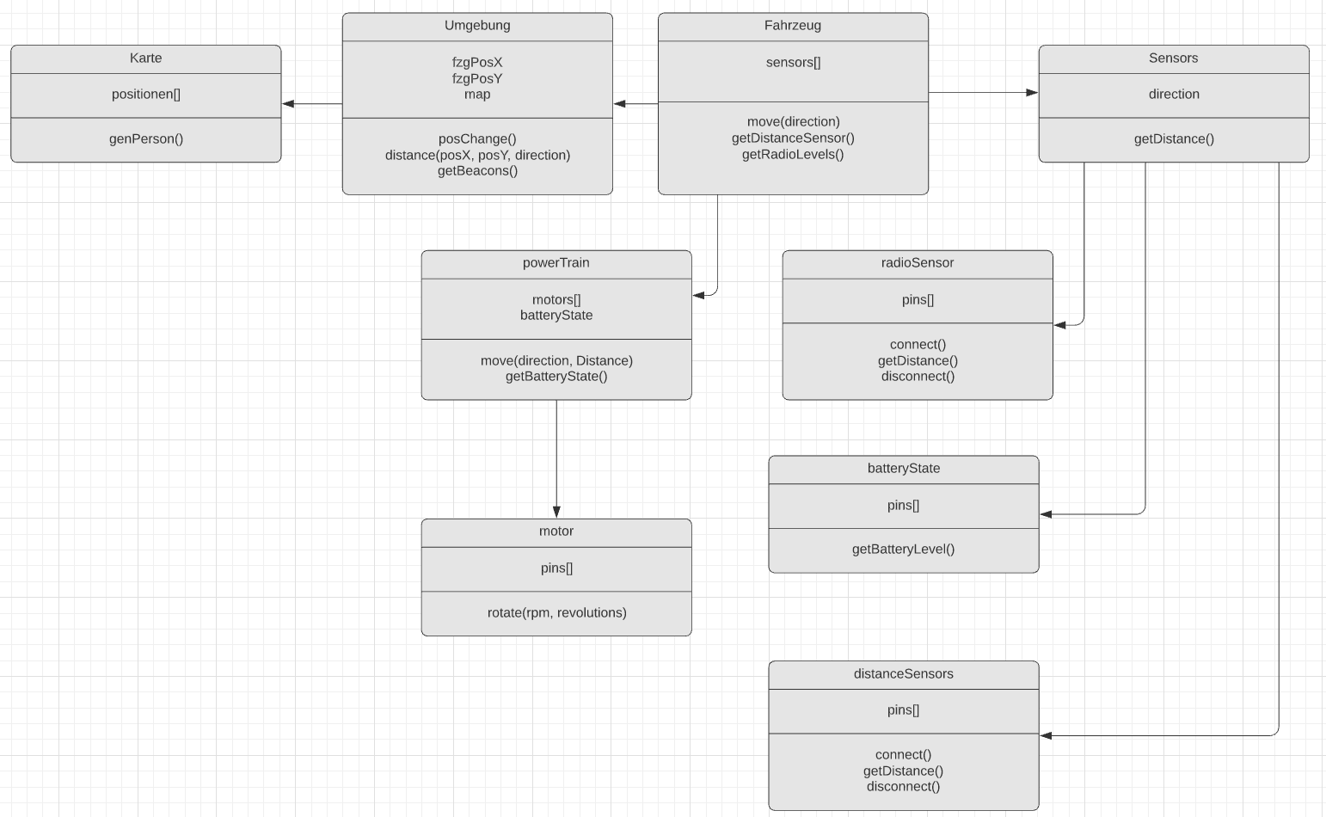
Konzept: Klassendiagramm
Notes:
Domenic
(alte version)

Slide 10
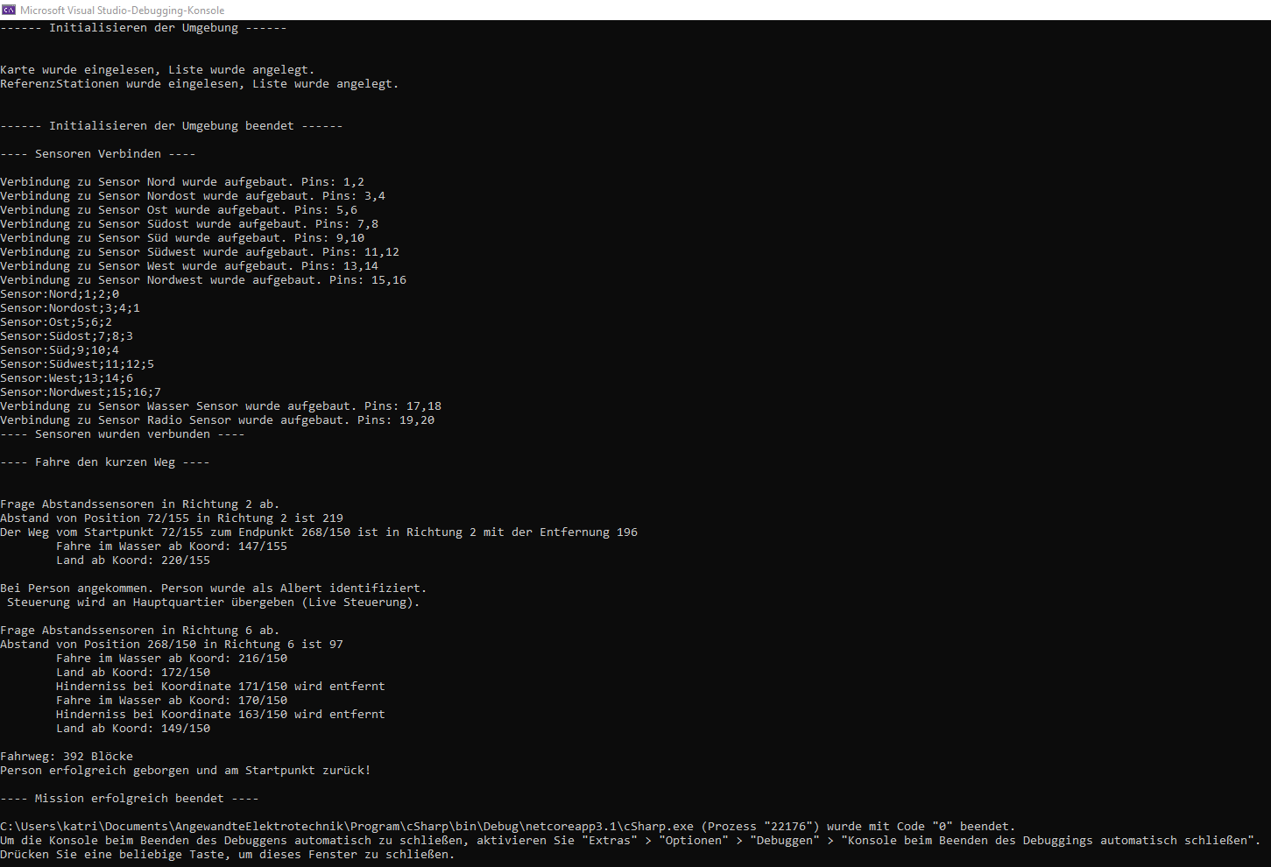
Software: Konsolenausgabe
Anforderung 012:
Der Roboter muss mit acht Sensoren ausgestattet sein.
Anforderung 042:
Der Roboter muss einen Feuchtigkeitssensor besitzen.
Notes:
Anforderung 070: Der Roboter muss mit dem "Umweltsystem" interagieren.

Slide 11
Software: Konsolenausgabe
Anforderung 112:
Der Roboter muss nach Erkennung einer Person die Livesteuerung aktivieren.
Anforderung 011:
Der Roboter muss den Abstand zu den Hindernissen erkennen.
Anforderung 010:
Der Roboter muss Hindernisse erkennen.
Anforderung 014:
Der Roboter muss Hindernisse entfernen.

Slide 12
Software: Konsolenausgabe
Anforderung 110:
Der Roboter muss Personen identifizieren können.
Anforderung 030:
Der Roboter muss durch Wasser fahren können.
Anforderung 020:
Der Roboter auf Land fahren können.
Anforderung 041:
Der Roboter muss erkennen ob er auf Wasser oder Land fährt.

Slide 13
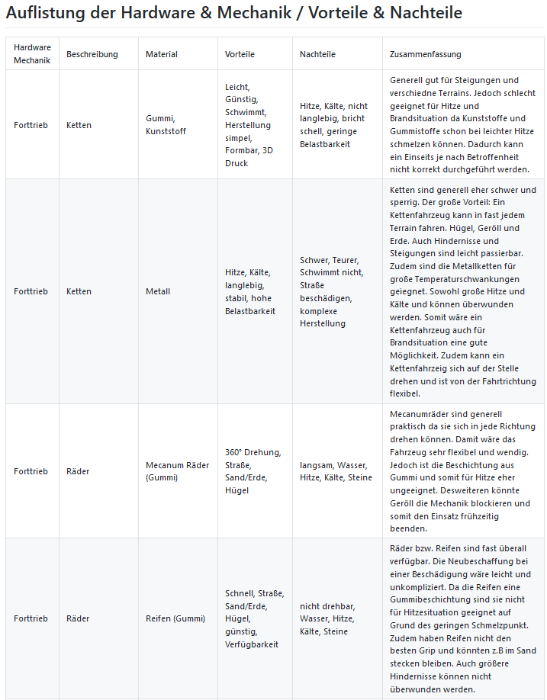
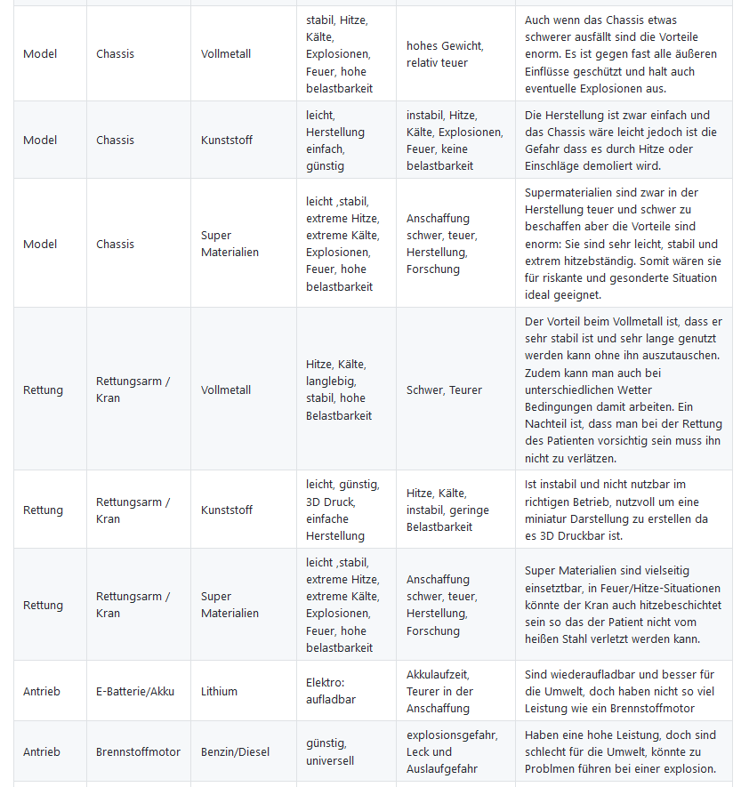
Auflistung HW (Vor-Nachteile)

Slide 14
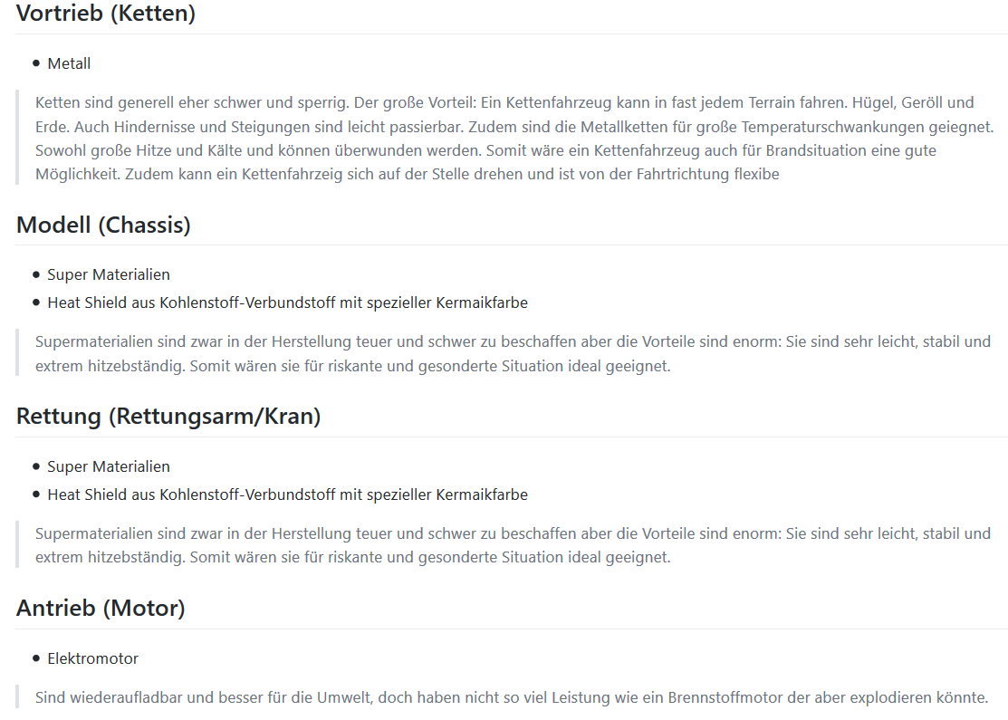
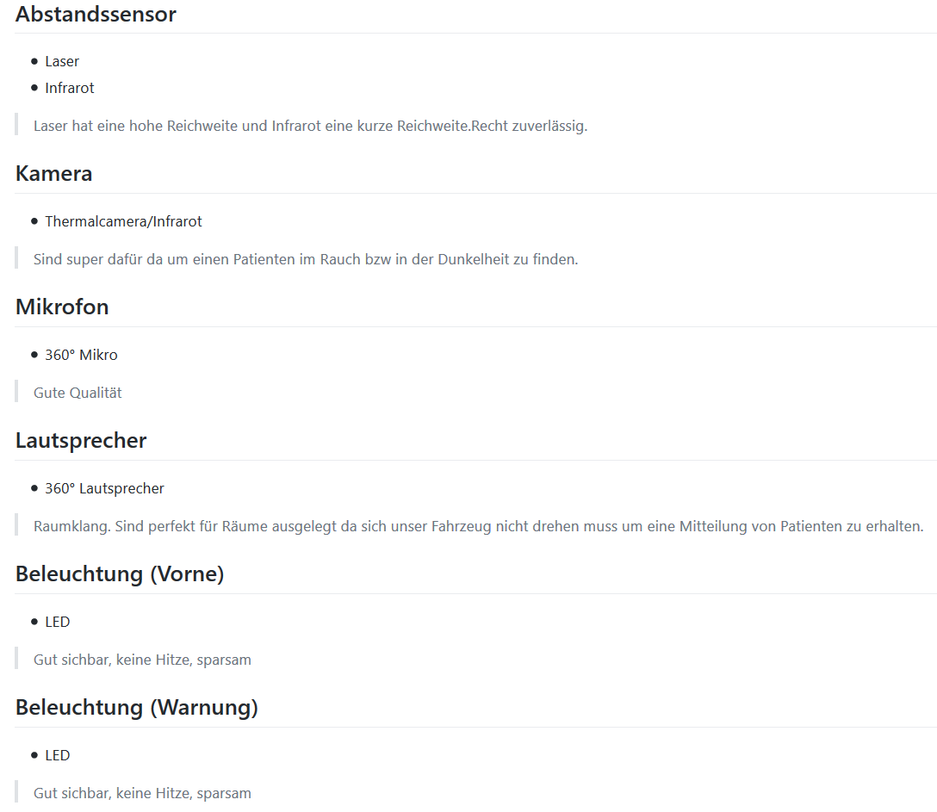
Festlegung HW

Slide 15
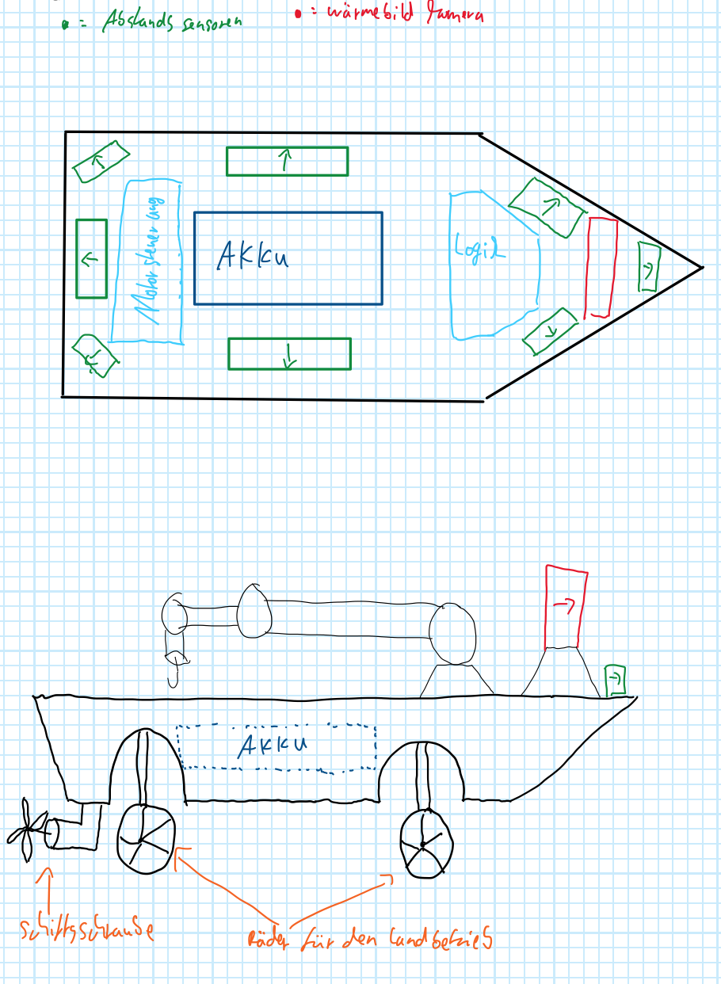
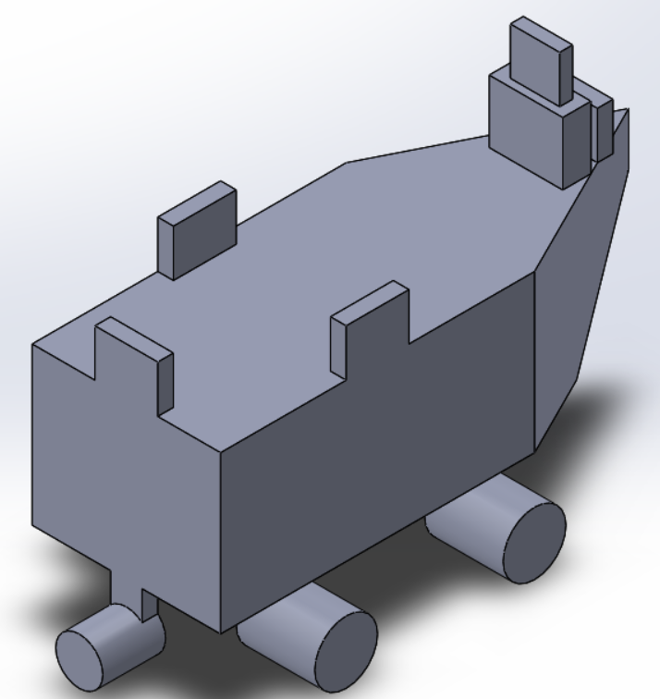
Skizze des ersten Ansatzes
Notes:
Alexander

Slide 16
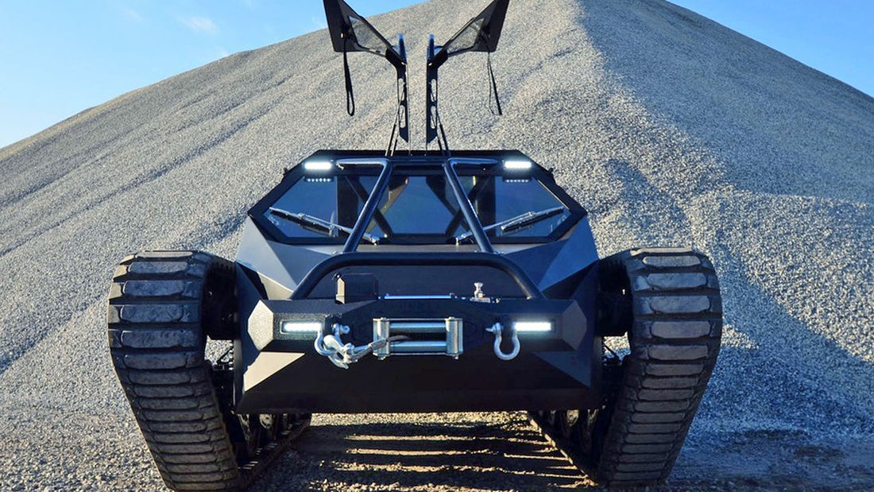
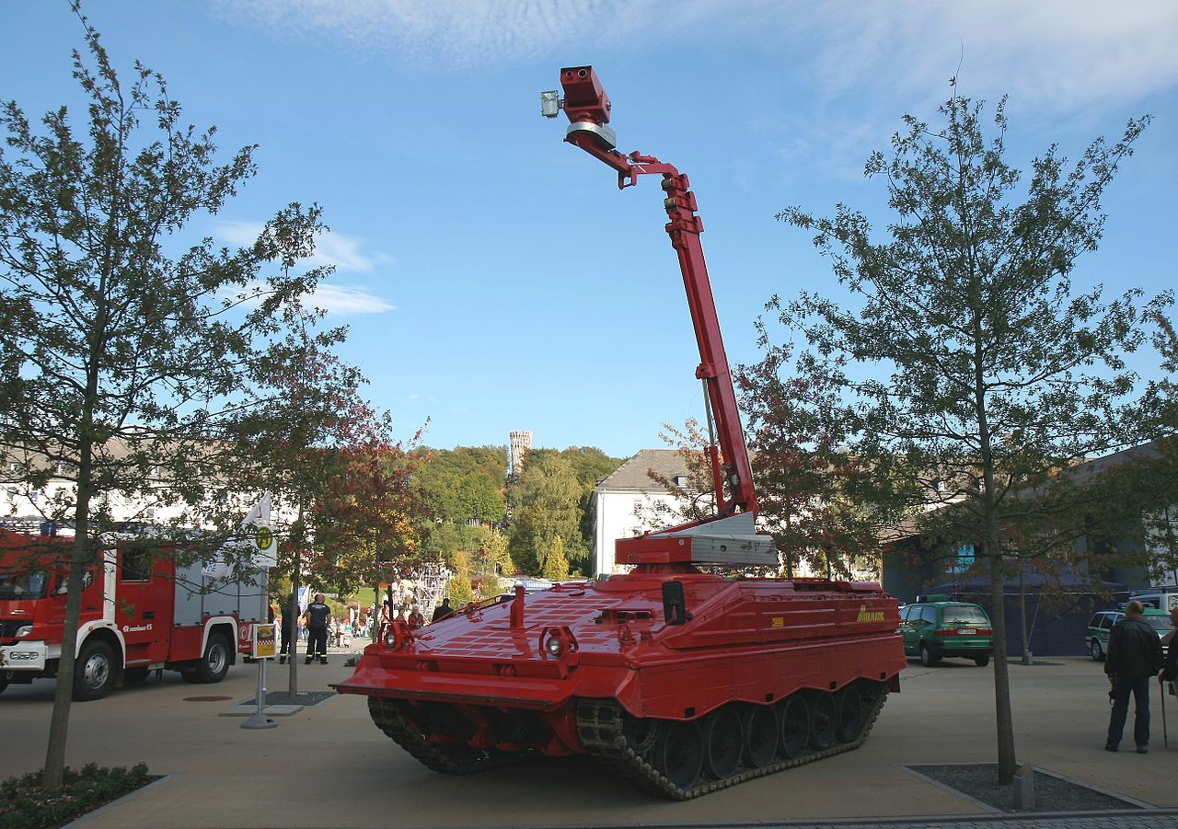
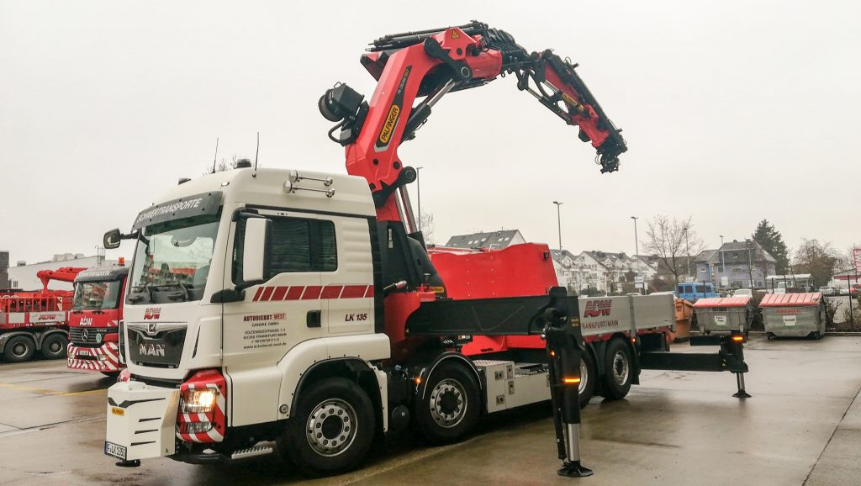
Design (Entwurf)

Slide 17
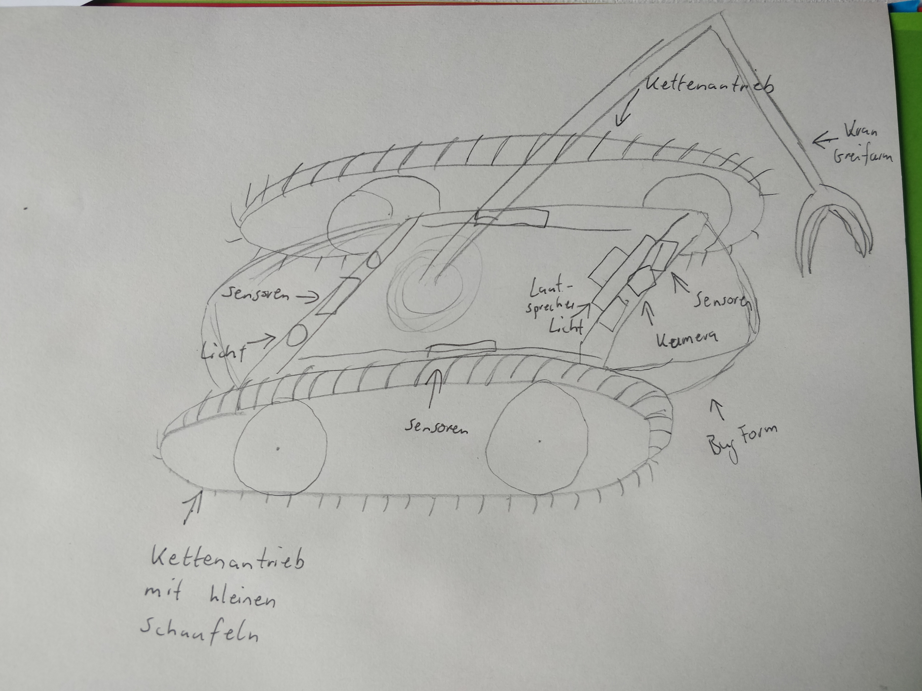
Design (PaperPrototype)

Slide 18
Showcase
Live
Notes:
Domenic & Katrin

Slide 19
Literaturverzeichnis
Abb. 1: | Waldbrand | https://www.br.de/nachrichten/wissen/was-tun-bei-einem-waldbrand,RZyK3iS
Abb. 2: | Schiffsunglück | https://www.haz.de/Nachrichten/Wissen/Uebersicht/Umweltschuetzer-befuerchten-Oel-Katastrophe-nach-Schiffsunglueck
Abb. 3: | Tsunami/Überflutung | https://www.brigitte.de/leben/reise/europas-kuesten-von-tsunami-bedroht-11261762.html
Abb. 4: | Vulkanausbruch | https://www.reisegeek.de/indonesien-das-land-der-1000-geschichten/vulkanausbruch-auf-bali/
Abb. 5: | Atomkraftwerk | https://www.verlagshaus-jaumann.de/inhalt.basel-zwischenfaelle-im-atomkraftwerk.58e2360e-de7c-4376-8052-66f081021e39.html

Slide 20
Auswertung

Slide 21
Ausblick
Elektronische Umetzung
Proportionen
Visualisierung der Kamera und Livesteuerung
3D Simulation (evtl. mit Unity)
Notes:
Elektronikteil im weiteren Ablauf des Projektes angehen.

Slide 22
Vielen Dank für Ihre Aufmerksamkeit!
Gruppe 3:
Katrin Glöwing, Domenic Drechsel,
Justin Frommberger & Alexander Wilms

